Slide 1


WEB 101
Formation création site Web
Mehdi TOUMI

Slide 2
Introduction
Qui suis-je ?
Objectif :
Vous donner les bases nécessaires à la création de votre premier site internet, ainsi que les clefs pour développer vos compétences dans ce domaine.

Slide 3
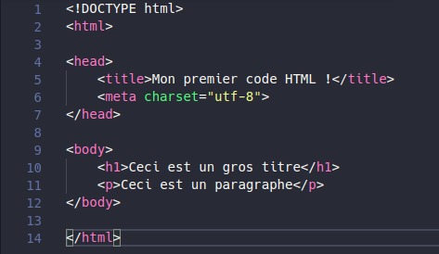
Qu’est-ce qu’HTML ?
Hyper Text Markup Language
Langage descriptif, balisé, et interprété par le navigateur
Une page HTML n'est rien d'autre que du texte.

Slide 4
Idées reçues
Je préfère faire mon site sur Wordpress, c'est plus simple
Je préfère utiliser un éditeur WYSIWIG, il fait tout pour moi
Je vais contacter une société, elle est spécialisé et fera tout à ma place
… Vous en pensez quoi ?
Notes:
4

Slide 5
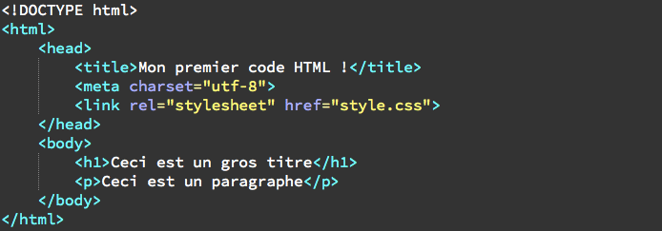
Historique
Créé en 1991, le but premier était de structurer des data, et de leur donner du sens
On ajoute de l'information de mise en page, de codage, de linkage, à des données brutes.
Il existe plusieurs versions d'HTML et CSS
Notes:
5

Slide 6


Programmation – L’essentiel
L'IDE
Rien n'est obligé ici. HTML n'étant que du texte, on peut choisir l'IDE sans contrainte, même notepad fait l'affaire
Pour des raisons pratiques, Je vous conseille Visual Studio Code.

Slide 7
Les bases du language
Eléments :
Définissent des objet dans notre page web
p définit un paragraphe,
h1, h2, …, h6 définissent des titres
L’élément a défini un lien, etc...
Généralement constitués d’une paire de balises :
Balise ouvrante <p>
Balise fermante </p>
Exception : balises orphelines ex : <br/>
Notes:
7

Slide 8
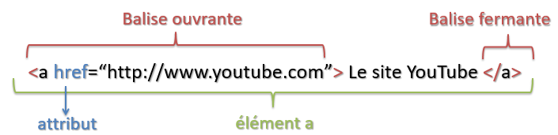
Les attributs
Un attribut est une propriété, une information supplémentaire dont à besoin notre élément.
Dans l’exemple ci dessous, on utilise un attribut pour définir la cible du lien.
Notes:
8

Slide 9
Structure d’une page HTML5
Doctype : <!DOCTYPE html>
Eléments :
html,
head,
title,
meta,
body

Slide 10
Bonnes pratiques d’écriture
Les balises peuvent être imbriquées, vous pouvez mettre une balise dans une autre balise, la seule condition est de les refermer dans le bonne ordre : <a> <b> </b> </a>
Indentez votre code, et mettez y des commentaires. Un code, dans n’importe quels langages, est la pour que vous compreniez ce que vous demandez à la machine !!!!
Notes:
10

Slide 11
Bonnes pratiques d’écriture
<!-- Voici un commentaire en HTML -->
Vos commentaires sont visibles de tous, tout comme votre code HTML, ainsi que votre code javascript (on y viendra plus tard), N’Y ECRIVEZ AUCUNE DONNEES SENSIBLE COMME DES MOTS DE PASSE !!!
Notes:
11

Slide 12
Mise en page – voyons quelques balises ensemble
L’élément <p></p> : Définit la présence d’un paragraphe
L’élément </br> : Elément orphelin, définit un retour à la ligne
Les éléments h1, h2, .. Jusqu’a h6 définissent des titres, h1 étant le plus important
Notes:
12

Slide 13
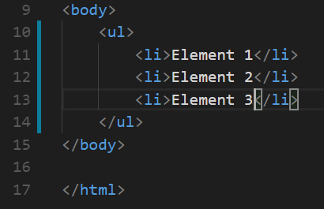
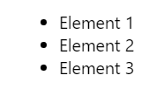
Mise en page – Les listes
Les listes non-ordonnées

Slide 14
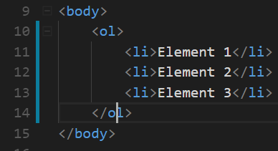
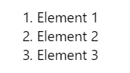
Mise en page – Les listes
Les listes ordonnées

Slide 15
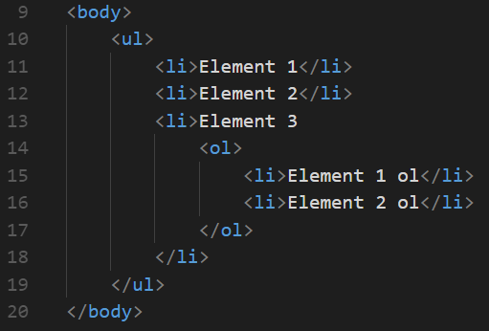
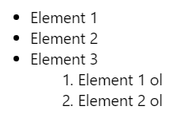
Compliquons un peu les choses….
Comme dis précédemment, nous pouvons imbriquer les balises, et donc composes des listes dans des listes
Notes:
15

Slide 16
Les liens internes et externes
Il y a deux types de liens dans une page web :
Les liens internes : lien entre deux pages du site web
Les liens externes : D’un site web, vers un autre
La balise <a> est utilisé pour créer des liens, via son attribut href (pour hypertext reference)
Ex : <a href=“www.google.fr”> ou <a href=“./pages/page2.html”>
Notes:
16

Slide 17
Les liens internes et externes
Pour les liens internes, nous utiliserons des chemins relatifs
Pour les liens externe, nous y placerons l’url complètes
Pour forcer l’ouverture d’un lien dans un nouvel onglet, on utilisera l’attribut target et sa valeur « _blank »
Notes:
17

Slide 18
Validation de notre rendu et compatibilité
Différents navigateurs peuvent produire différents résultats à partir d’un même code.
Pourquoi ? Différents navigateurs et différents versions de chaque navigateurs coexistent + navigateurs mobiles !
Nécessité de tester son code sous différents navigateurs !

Slide 19
Validation de notre rendu et compatibilité
Le W3C met deux outils à notre disposition :
Validateur HTML : http://validator.w3.org
Validateur CSS : http://jigsaw.w3.org/css-validator
Vous devez vous efforcer d’avoir toujours un code valide.

Slide 20
Listes de plusieurs balises
Pour la mise en forme du texte :
<p> pour paragraphe (block)
<pre> pour du texte pré-formaté (block)
<blockquote> pour les grandes citations (block)
<q> pour les petites citations (inline)
<em> et <strong> pour l’emphase (italique) et l’épaisseur de la police (gras/bold)
<sub> et <sup> pour exposants et indices
De <h1> à <h6> pour les titres

Slide 21
Mise en pratique
Travail attendu :
Création de vos deux premières pages
Utilisation de toutes les balises vu jusqu’ici
Obligation d’utiliser l’imbrication au moins une fois.
Il dois y avoir, sur chacune de vos deux pages, un lien vers l’autre
M’appeler une fois que cela est fait
Notes:
21

